Slide 1
Método de ordenação QuickSort
Leonardo Matias // Kayuan Dias

Slide 2
Como Funciona:
O método QuickSort utiliza o paradigma Dividir para Conquistar, basicamente o método seleciona um “pivô” e com base no valor dele divide o vetor em partições menores, reorganizando essas partições utilizando a recursividade, valores menores que o pivô a esquerda e valores maiores a direita.
Após o pivô ser escolhido uma função fica responsável por particionar o vetor em frações e separar valores maiores e menores que o pivô .
Separadas as duas metades do vetor, duas chamadas recursivas são feitas sendo cada uma delas para uma parte do vetor já dividido. Esse processo se repete até que o vetor esteja ordenado. A ordenação se dá por conta da manipulação das partições e pelas chamadas recursivas da função.
É um Método eficiente e que trabalha com complexidade média de tempo de O(n log n). Sendo n o número de elementos que seu vetor irá receber.

Slide 3
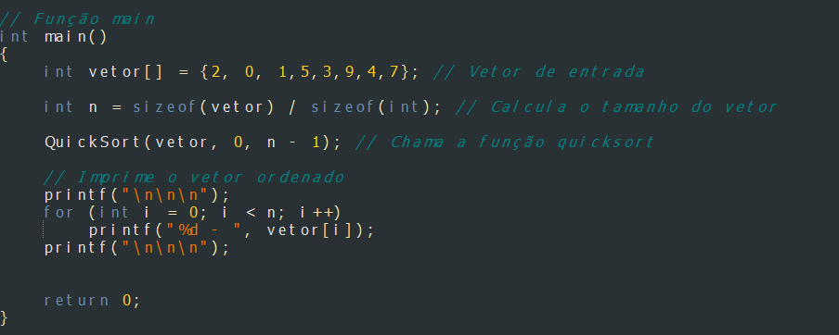
Implementado em C:
Nesse código exemplo utilizamos o elemento inicial como pivô, dentro do método QuickSort existem várias maneiras de selecionar o pivô, podendo o método possuir até mais do que um para a melhor performance do mesmo.
Com o pivô já definido, devemos chamar a função que executa a recursividade do método (QuickSort) dentro da função principal (main), como no exemplo a seguir:

Slide 4
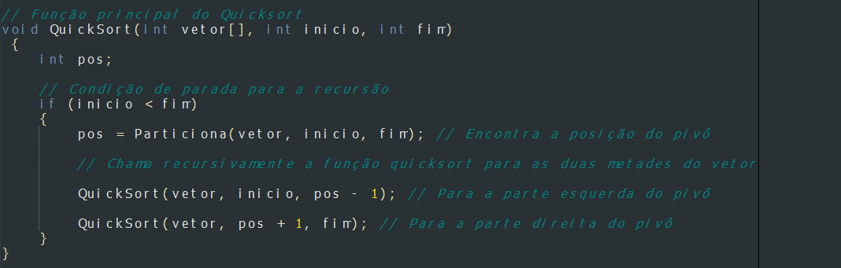
A função QuickSort por sua vez recebe o vetor, a posição inicial do vetor e a posição final do vetor (no caso é o tamanho do vetor -1).
Dentro da função é inicialmente validado se os valores informados atendem a condição de o valor inicial ser menor que o valor final. Caso atendam, uma variável inteira “pos” recebe um valor de outra função que retorna a posição em que o pivô parou.

Slide 5
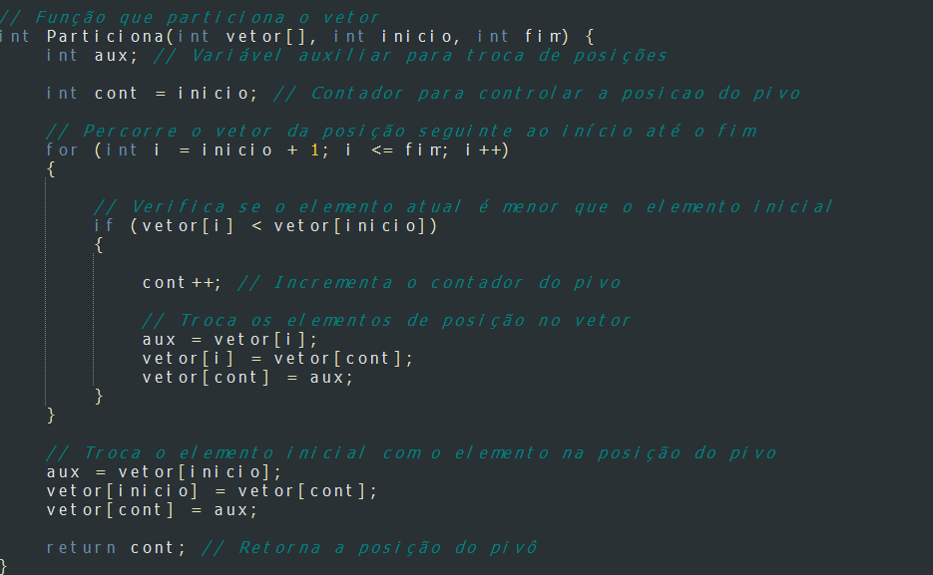
Dentro da Função Particiona, responsável por reordenar e separar as posições do vetor entre maior e menores que o pivô, é declarada uma variável chamada “cont”, que funciona como um contador e controla a posição em que o pivô está.
É iniciado um ciclo de repetição, começando pela primeira posição após o pivô e validando se tal posição é menor ou igual a posição final do vetor. A cada repetição “i” recebe 1 valor a mais.
Dentro do ciclo é feita uma nova validação, que verifica se o valor atual é menor que o valor inicial. Caso seja, a variável “cont” recebe 1 valor a mais e é feita uma reordenação de valores .

Slide 6
Essa reordenação utiliza uma variável auxiliar, que recebe o valor contido no vetor na posição atual do ciclo de repetição.
O vetor na posição atual do ciclo recebe o valor contido na posição de número igual a “cont” dentro do vetor.
E o vetor na posição de número igual a “cont” dentro do vetor recebe o valor contido na variável auxiliar. Dando por fim essa troca de elementos.
Agora um valor a mais foi incrementado a “i” e o ciclo se repete novamente até que o valor de “i” seja menor ou igual ao valor final informado pela função QuickSort.

Slide 7
Após o ciclo de repetição chegar ao fim, acontece uma nova troca de posições, dessa vez trocando o elemento na posição inicial com o elemento na posição da variável cont
Feita essa troca, a função retorna o valor de cont, que agora passa a ser o novo pivô do método.
De volta a função QuickSort são feitas duas chamadas recursivas, dessa vez com o vetor já separado em menores que o pivô e maiores que o pivô. Ela envia primeiramente os valores do vetor ordenado da parte menor que o pivô, a posição inicial e a posição final é enviada como o pivô – 1 posição, para que possam ser ordenados os valores menores que o pivô dessa vez.

Slide 8
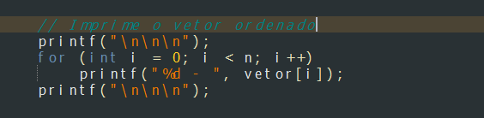
Ao Fim dessa chamada, uma nova chamada recursiva é feita enviando dessa vez os valores do vetor, a posição inicial sendo o valor da variável “pos” +1, para que os valores maiores que o vetor sejam reordenados e envia o valor fim como posição final.
Após o fim dessa chamada última chamada recursiva, retornamos a função principal (main), que agora já com o vetor reordenado, executa um ciclo de repetição para imprimir na tela os valores do vetor.

Slide 9
Para a implementação do método foram usados vários vídeos explicando unicamente como o método funcionava na teoria, após o entendimento do funcionamento dele foi possível tentar fazer o código mesmo e ir atras de respostas mais especificas para a linguagem C, já que o funcionamento do método na teoria já havia sido entendido.
Segue alguns vídeos que achamos que seria interessante assistir para caso ainda restem duvidas:
https://www.youtube.com/watch?v=wx5juM9bbFo
https://www.youtube.com/watch?v=WP7KDljG6IM
https://www.youtube.com/watch?v=wU7Q8Z51MUI

Slide 10
#include <stdio.h>
#include <stdlib.h>
// Função que particiona o vetor
int Particiona(int vetor[], int inicio, int fim) {
int aux; // Variável auxiliar para troca de posições
int cont = inicio; // Contador para controlar a posicao do pivo
// Percorre o vetor da posição seguinte ao início até o fim
for (int i = inicio + 1; i <= fim; i++)
{
// Verifica se o elemento atual é menor que o elemento inicial
if (vetor[i] < vetor[inicio]) {
cont++; // Incrementa o contador do pivo
// Troca os elementos de posição no vetor
aux = vetor[i];
vetor[i] = vetor[cont];
vetor[cont] = aux;
}
}
// Troca o elemento inicial com o elemento na posição do pivo
aux = vetor[inicio];
vetor[inicio] = vetor[cont];
vetor[cont] = aux;
return cont; // Retorna a posição do pivô
}
// Função principal do Quicksort
void QuickSort(int vetor[], int inicio, int fim)
{
int pos;
// Condição de parada para a recursão
if (inicio < fim)
{
pos = Particiona(vetor, inicio, fim); // Encontra a posição do pivô
// Chama recursivamente a função quicksort para as duas metades do vetor
QuickSort(vetor, inicio, pos - 1); // Para a parte esquerda do pivô
QuickSort(vetor, pos + 1, fim); // Para a parte direita do pivô
}
}
// Função main
int main()
{
int vetor[] = {2, 0, 1,5,3,9,4,7}; // Vetor de entrada
int n = sizeof(vetor) / sizeof(int); // Calcula o tamanho do vetor
QuickSort(vetor, 0, n - 1); // Chama a função quicksort
// Imprime o vetor ordenado
printf("\n\n\n");
for (int i = 0; i < n; i++)
printf("%d - ", vetor[i]);
printf("\n\n\n");
return 0;
}

